Slide 1
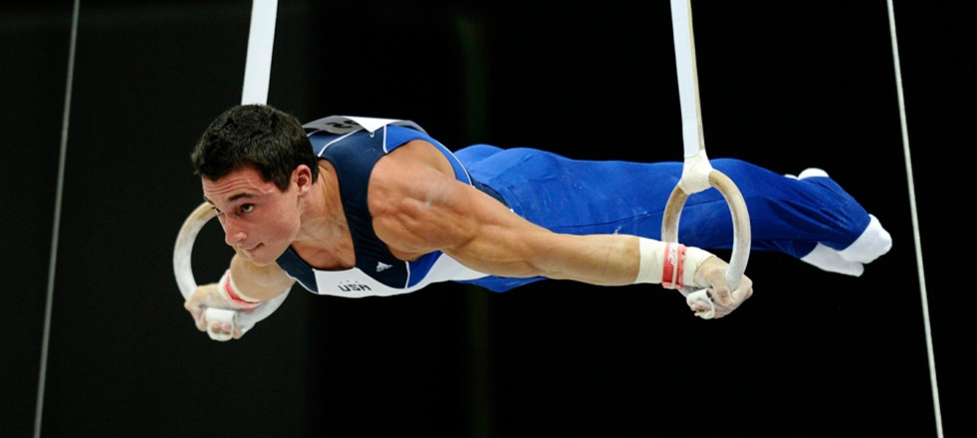
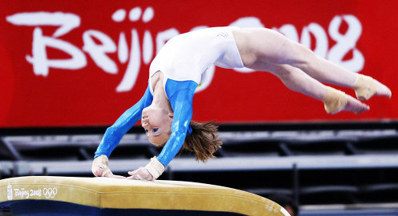
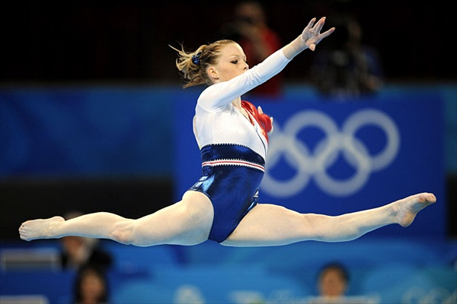
Гимнастика
Выполнила :
Учитель физической культуры МБОУ СОШ №17 г.Новый Уренгой
Шабалина И.В.

Slide 2
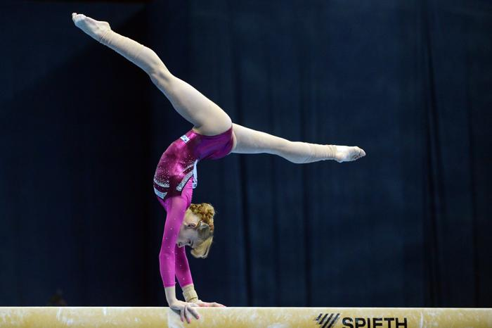
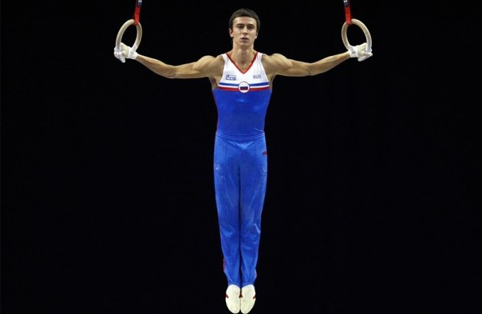
Введение
Гимнастика - один из наиболее популярных видов спорта и физической культуры, включающий в себя выполнение упражнений на различных снарядах.

Slide 3
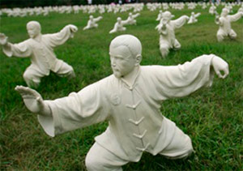
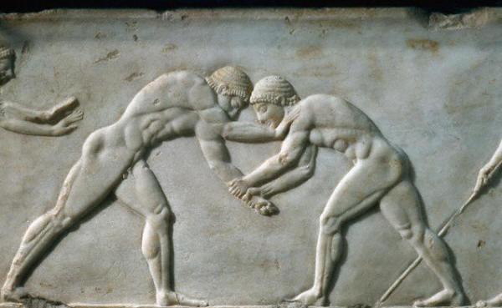
История
Гимнастика как одно из средств физического воспитания имеет многовековую историю. Гимнастические упражнения были известны еще за 3000 лет до нашей эры в древнем Китае и древней Индии, где они использовались в лечебных целях.
Древние греки под гимнастикой понимали всю систему физического воспитания, которая содержала различные виды физических упражнений – легкую атлетику, плавание, кулачный бой, борьбу и другие.
Древние римляне тоже внесли свою лепту в «греческую гимнастику». Они ввели такие снаряды, как деревянный конь, стенка, заборы, лестницы и другие снаряды для лазанья.

Slide 4
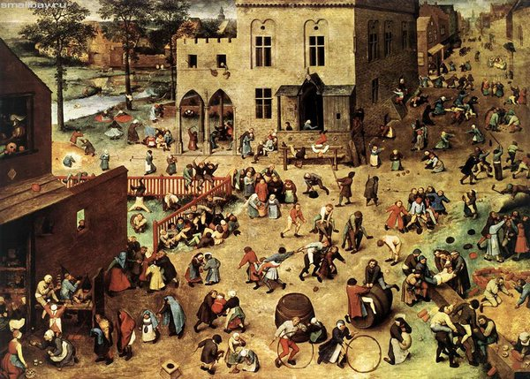
История
В эпоху феодализма гимнастика была забыта. Под влиянием различных учений во всех учебных заведениях отменились занятия физическими упражнениями, спортивные игры и пр.
Возродившись в эпоху ренессанса, во всех крупных странах стали создаваться системы физического воспитания. Гимнастика легла в основу этих систем, поскольку именно она давала возможность тренировать различные части тела, обучала конкретным движениям и навыкам.
В те времена существовали немецкая, шведская, французская и русская системы физического воспитания.

Slide 5
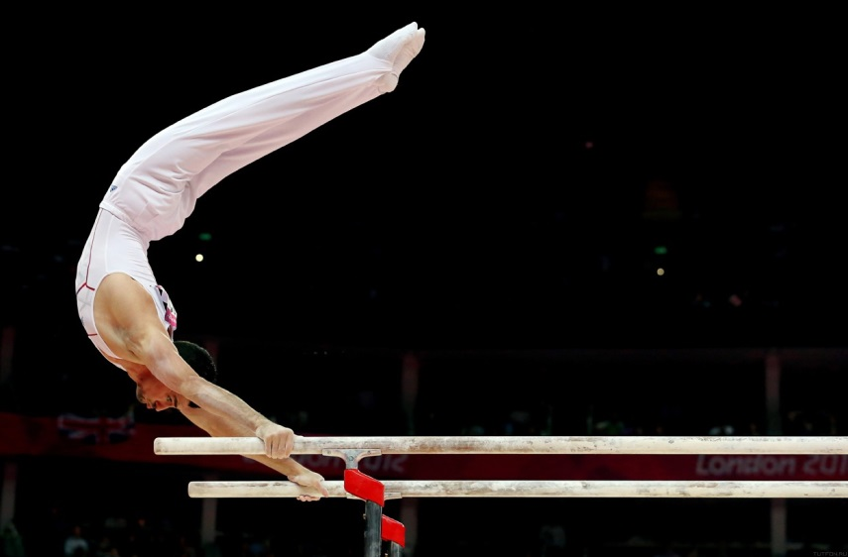
Виды гимнастики
К видам гимнастики относятся:
Спортивная
Художественная
Акробатическая
Эстетическая
Командная
Уличная
Рассмотрим подробнее спортивную гимнастику.

Slide 6
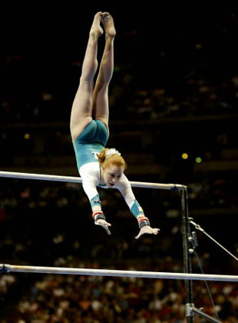
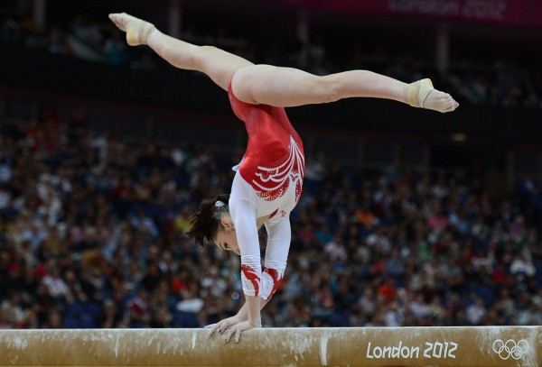
Спортивная гимнастика
Спортивная гимнастика — вид спорта, включающий соревнования на гимнастических снарядах, в вольных упражнениях и опорных прыжках.
В современной программе гимнастического многоборья: для женщин — на брусьях разной высоты, бревне, в вольных упражнениях и опорных прыжках; для мужчин — на коне, кольцах, параллельных брусьях, перекладине, в вольных упражнениях и опорных прыжках.

Slide 7
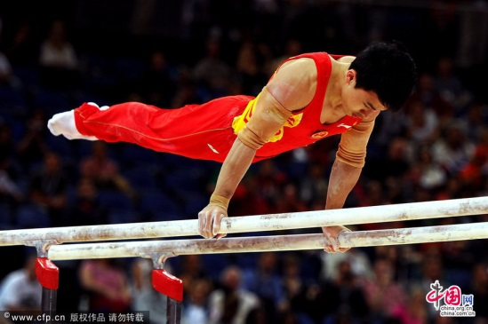
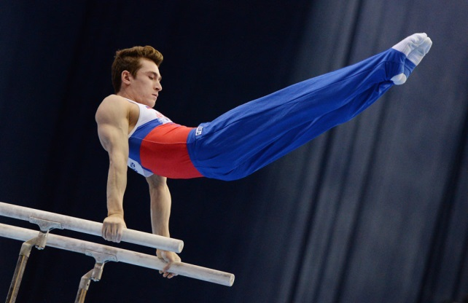
История спортивной гимнастики
Гимнастические упражнения входили в систему физического воспитания ещё в Древней Греции, служили средством подготовки юношей к участию в Олимпийских играх.
С конца XVIII — начала XIX века в западноевропейских и русской системах физического воспитания использовались упражнения на гимнастических снарядах, опорные прыжки.
Во 2-ой половине XIX века в ряде стран Западной Европы стали проводиться соревнования по некоторым видам гимнастических упражнений.

Slide 8
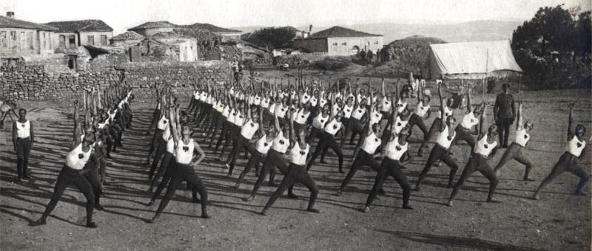
Спортивная гимнастика в России
Широкое развитие гимнастики в России началось в XVIII веке.
В 70-е XIX века известный российский ученый и педагог П.Ф.Лесгафт открывает в Санкт-Петербурге гимнастические курсы.
Первые в нашей стране соревнования по гимнастике прошли в 1885 в Москве. В них приняли участие всего 11 человек, но начало было положено.
В конце XIX – начале XX века в различных городах России создаются гимнастические общества и кружки, начинают регулярно проводиться чемпионаты страны.
В 1912 г. российские гимнасты впервые приняли участие в Олимпийских играх.

Slide 9
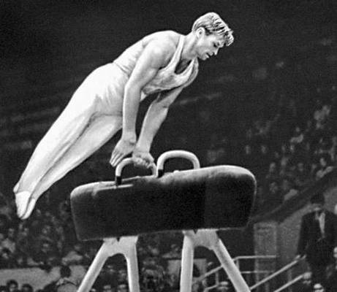
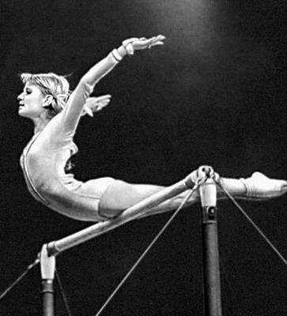
Спортивная гимнастика в СССР
1-й чемпионат СССР по гимнастическому многоборью состоялся в 1928 году в рамках Всесоюзной спартакиады в Москве; 2-й — с участием женщин — в 1932. С этого времени чемпионаты проводятся регулярно.
Становление и развитие спортивной гимнастики в СССР связано с именами таких педагогов и тренеров, как В. В. Соколовский, Г. и др., спортсменов М. В. Тышко, Т. А. Демиденко и др.
В 1937 году советские гимнасты впервые участвовали в международных соревнованиях, с 1952 советские гимнасты участвуют в Олимпийских играх, с 1954 — в чемпионатах мира и с 1955 — Европы.

Slide 10
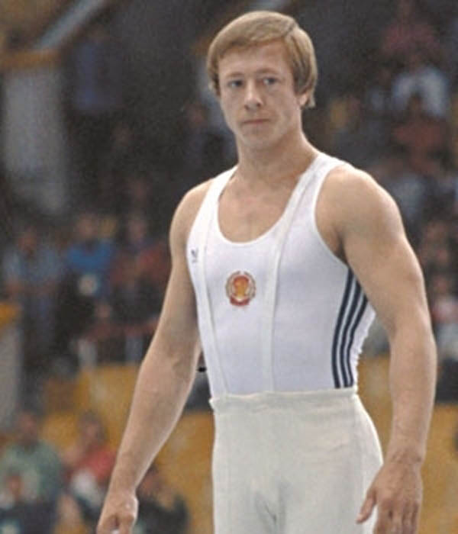
Знаменитые российские и советские гимнасты
Андрианов, Николай Ефимович -
выдающийся советский гимнаст, обладатель 15 олимпийских наград, в том числе 7 золотых, завоёванных на трёх Олимпиадах (1972, 1976, 1980), многократный чемпион мира, Европы и СССР.

Slide 11
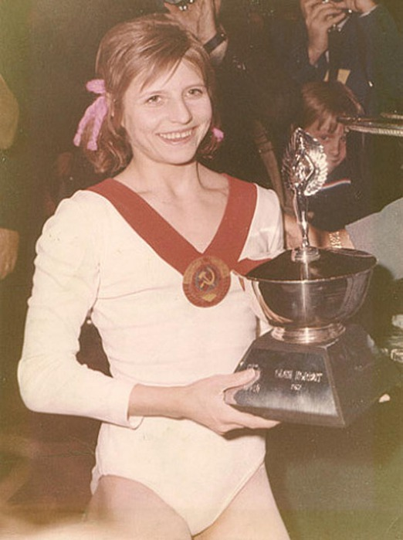
Корбут, Ольга Валентиновна –
советская гимнастка, четырёхкратная олимпийская чемпионка, заслуженный мастер спорта СССР (1972), 4-кратная олимпийская чемпионка, двукратная вице-чемпионка Олимпийских игр (1972 — брусья, 1976 — бревно).

Slide 12
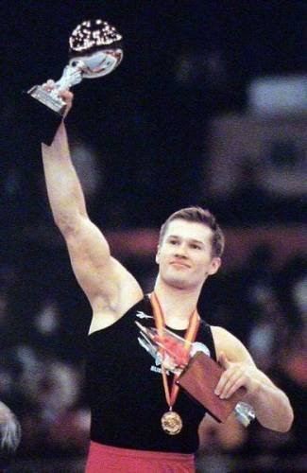
Алексей Юрьевич Немов - российский гимнаст, 4-кратный олимпийский чемпион.
Награды : 2 золотых, 1 серебряная и 3 бронзовых медали на Олимпийских Играх в Атланте (1996), 2 золотых, 1 серебряная и 3 бронзовых медали на Олимпийских играх в Сиднее (2000).

Slide 13
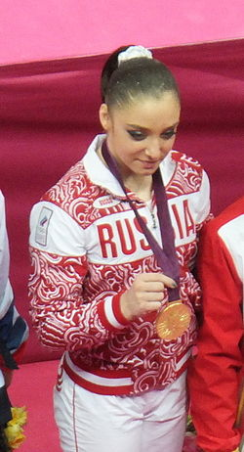
Мустафина, Алия Фаргатовна - российская гимнастка. Олимпийская чемпионка 2012 года в упражнении на брусьях, серебряный и двукратный бронзовый призёр Олимпиады 2012 года. Трёхкратная чемпионка мира, трехкратная чемпионка Европы, многократный призер чемпионатов мира и Европы.

Slide 14
СПАСИБО ЗА ВНИМАНИЕ !А

